Slide 1
Лекція 6: Обеспечение безопасности локальной сети (LAN)
CCNA Security v2.0

Slide 2
Тема 6.1.1: Знакомство с безопасностью оконечных устройств

Slide 3
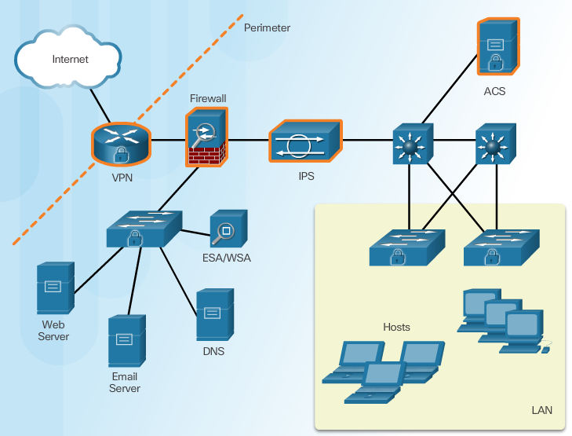
Защита элементов сети LAN
Notes:
6.1.1.1 Защита элементов сети LAN

Slide 4
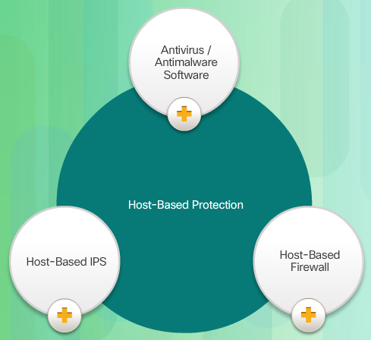
Обеспечение безопасности оконечных устройств традиционным способом
Notes:
6.1.1.2 Обеспечение безопасности оконечных устройств традиционным способом

Slide 5

Сеть без границ
Notes:
6.1.1.3 Сеть без границ

Slide 6
Обеспечение безопасности оконечных устройств в сети без границ
Вопросы, которые следует задать после вредоносной атаки:
Откуда произошла атака?
Каковы метод атаки и точка вторжения?
Какие системы были затронуты?
Что сделала угроза?
Можно ли остановить угрозу и ее первопричину?
Как восстановить систему?
Как предотвратить угрозы в дальнейшем?
Защита на хосте:
Антивирус/антивредоносное ПО
Фильтрация спама
Фильтрация URL-адресов
Черные списки
Предотвращение потери данных (DLP)
Notes:
6.1.1.4 Обеспечение безопасности оконечных устройств в сети без границ

Slide 7
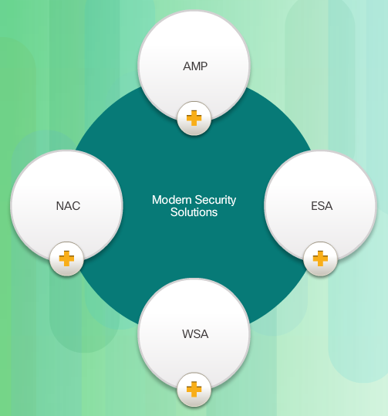
Современные решения для безопасности оконечных устройств
Notes:
6.1.1.5 Современные решения для безопасности оконечных устройств

Slide 8
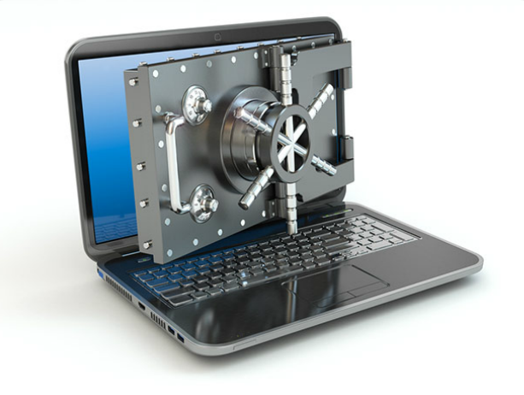
Аппаратное и программное шифрование локальных данных
Notes:
6.1.1.6 Аппаратное и программное шифрование локальных данных
6.1.1.7 Задание. Определение терминологии по безопасности оконечных устройств (DND)

Slide 9
Тема 6.1.2: Защита от вредоносного ПО

Slide 10
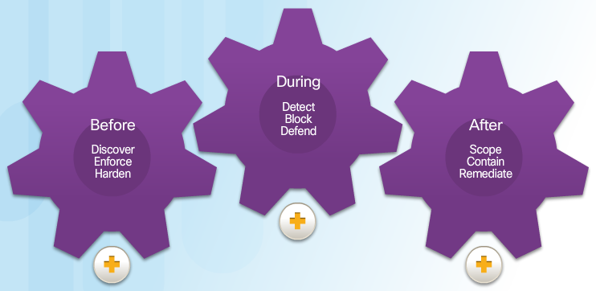
Усовершенствованная защита от вредоносного ПО
Notes:
6.1.2.1 Усовершенствованная защита от вредоносного ПО

Slide 11
AMP и управляемая защита от угроз
Команды Talos собирают аналитические данные об угрозах в реальном времени из разных источников:
1,6 миллиона развернутых устройств обеспечения безопасности, включая межсетевые экраны, IPS, решения защиты веб-трафика и устройства обеспечения безопасности электронной почты
150 млн оконечных устройств
Затем они анализируют эти данные:
100 ТБ ежедневной аналитики безопасности
13 млрд веб-запросов в день
35% мирового корпоративного трафика электронной почты
Notes:
6.1.2.2 AMP и управляемая защита от угроз

Slide 12
AMP для оконечных устройств
AMP для оконечных устройств (AMP for Endpoints) интегрируется с решением Cisco AMP для сетей (Cisco AMP for Networks), чтобы обеспечить комплексную защиту по всей распределенной сети и оконечным устройствам.
AMP для сетей (AMP for Networks) представляет собой сетевое решение и интегрируется в самостоятельные устройства сетевой безопасности Cisco ASA Firewall и Cisco FirePOWER.
AMP для защиты контента (AMP for Content Security) представляет собой функцию, интегрированную в устройства Cisco Cloud Web Security или устройства Cisco Web и Email Security для защиты от вредоносных атак через электронную почту или веб-трафик.
Notes:
6.1.2.3 AMP для оконечных устройств

Slide 13
Тема 6.1.3: Защита электронной почты и веб-трафика

Slide 14

Защита электронной почты и веб-трафика
Notes:
6.1.3.1 Защита электронной почты и веб-трафика

Slide 15
Устройство защиты электронной почты Cisco ESA
Функции и преимущества решений Cisco для защиты электронной почты:
Глобальные аналитические данные по угрозам
Блокировка спама
Усовершенствованная защита от вредоносного ПО
Средства управления исходящими сообщениями
Notes:
6.1.3.2 Устройство защиты электронной почты Cisco ESA

Slide 16
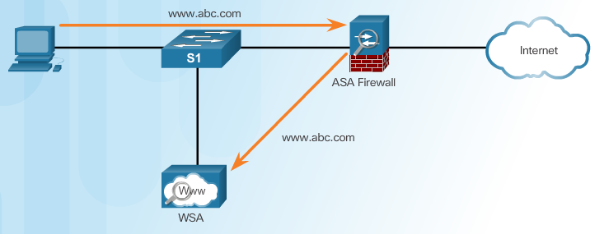
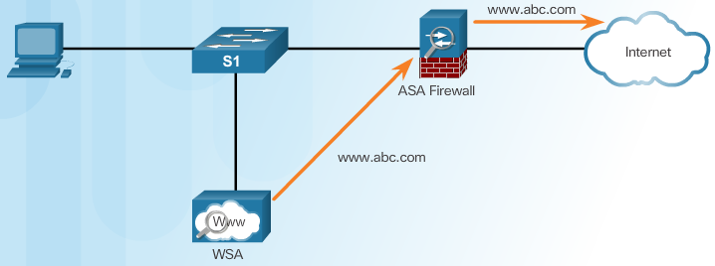
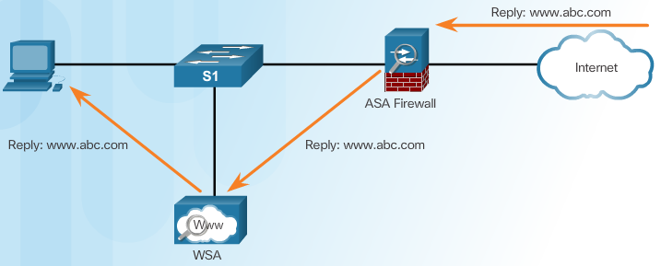
Устройство защиты веб-трафика Cisco WSA
Клиент инициирует веб-запрос
WSA пересылает запрос
Ответ отправляется на WSA, а затем на клиента
Notes:
6.1.3.3 Устройство защиты веб-трафика Cisco WSA

Slide 17
Тема 6.1.4: Контроль сетевого доступа

Slide 18
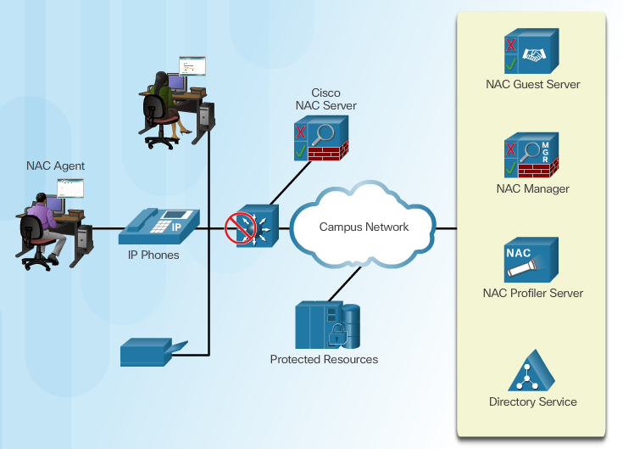
Решения Cisco для контроля доступа к сети
Notes:
6.1.4.1 Решения Cisco для контроля доступа к сети

Slide 19
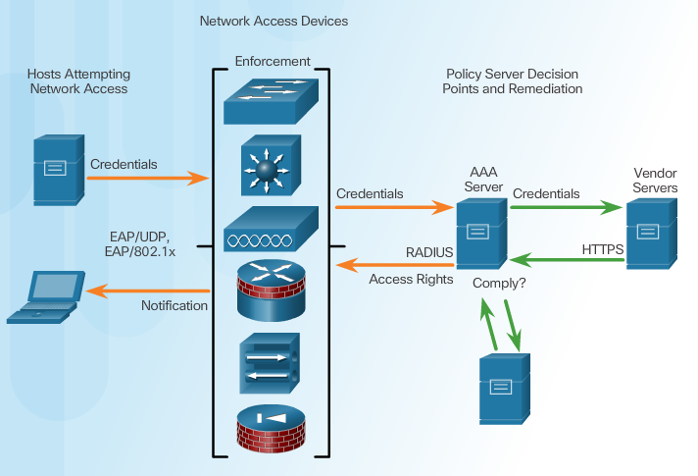
Функции Cisco NAC
Notes:
6.1.4.2 Функции Cisco NAC

Slide 20
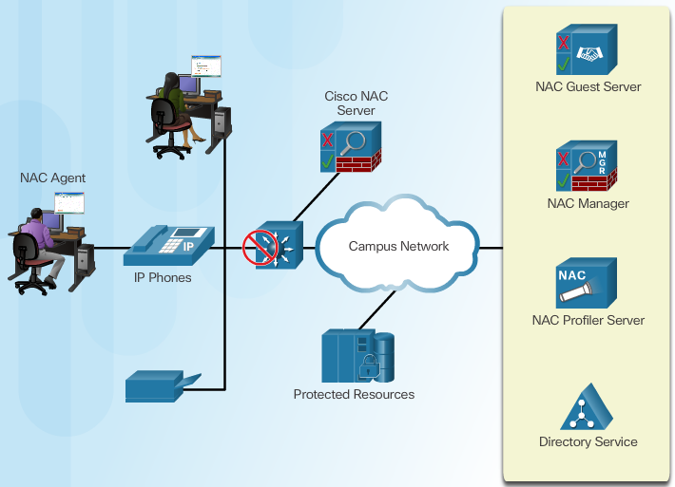
Компоненты Cisco NAC
Notes:
6.1.4.3 Компоненты Cisco NAC

Slide 21
Сетевой доступ для гостей
Предоставлять полномочия спонсора можно тремя способами:
только учетным записям, созданным спонсором
всем учетным записям
никаким учетным записям (т. е. пользователи не смогут изменять никакие полномочия)
Notes:
6.1.4.4 Сетевой доступ для гостей

Slide 22
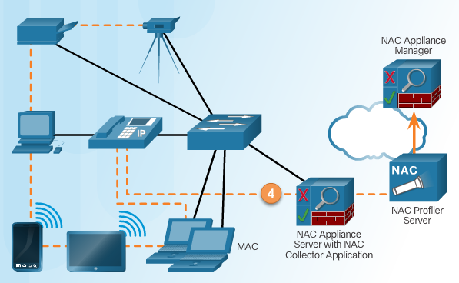
Профайлер Cisco NAC
Notes:
6.1.4.5 Профайлер Cisco NAC

Slide 23
Тема 6.2.1: Угрозы безопасности уровня 2

Slide 24
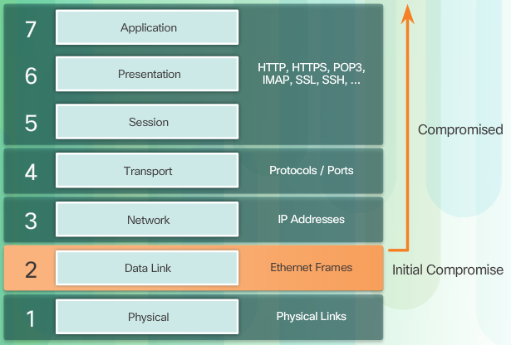
Описание уязвимостей на 2-м уровне
Notes:
6.2.1.1 Описание уязвимостей на 2-м уровне

Slide 25
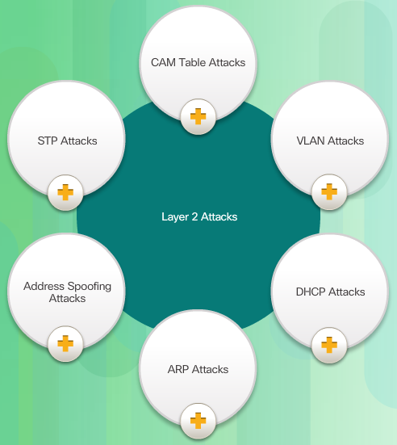
Категории атак на коммутаторы
Notes:
6.2.1.2 Категории атак на коммутаторы

Slide 26
Тема 6.2.2: Атаки на таблицы CAM

Slide 27
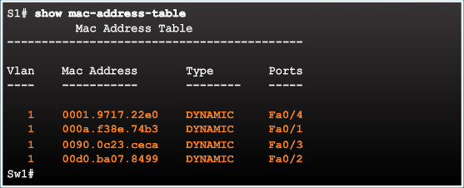
Базовый режим работы коммутатора
Notes:
6.2.2.1 Базовый режим работы коммутатора

Slide 28
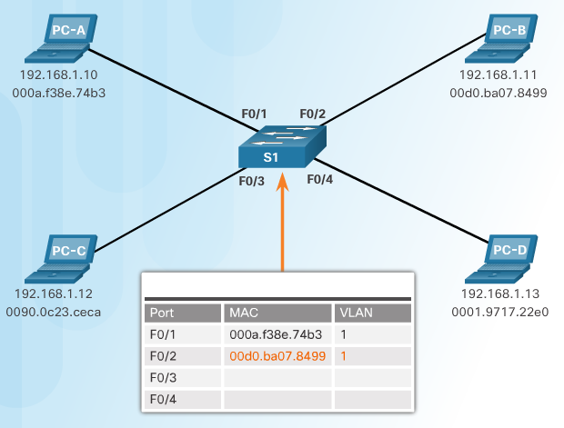
Пример использования таблицы САМ
Notes:
6.2.2.2 Пример использования таблицы САМ

Slide 29
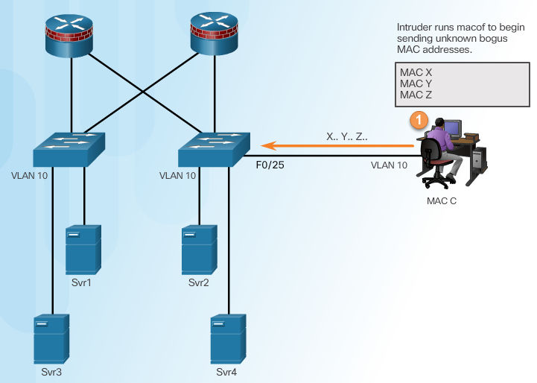
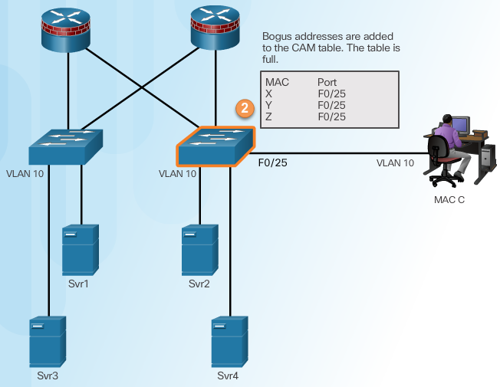
Атака на таблицу САМ
Злоумышленник запускает инструмент атаки
Заполнение таблицы САМ
Notes:
6.2.2.3 Атака на таблицу САМ

Slide 30
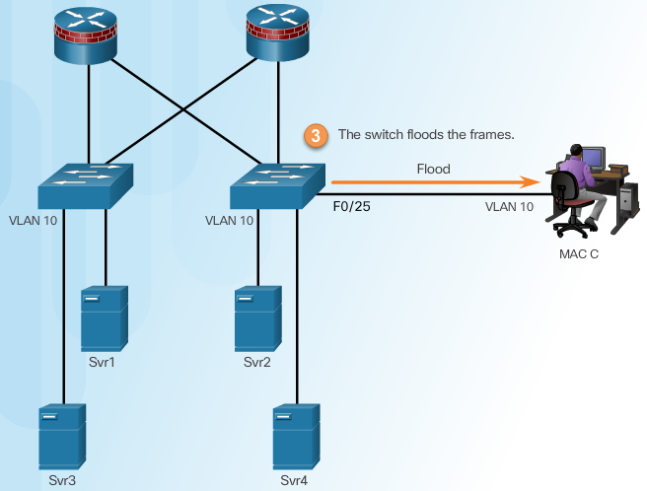
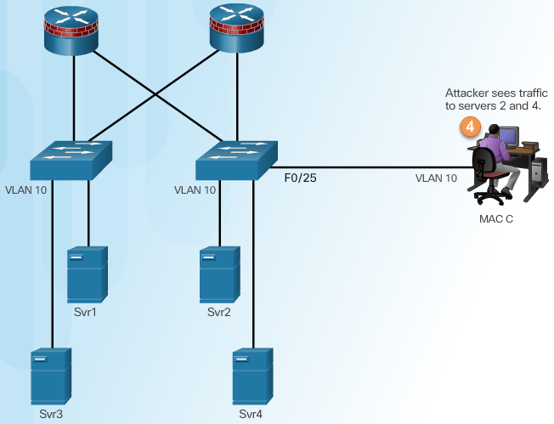
Атака на таблицу САМ
Коммутатор передает весь трафик
Злоумышленник захватывает трафик
Notes:
6.2.2.3 Атака на таблицу САМ (продолжение)

Slide 31
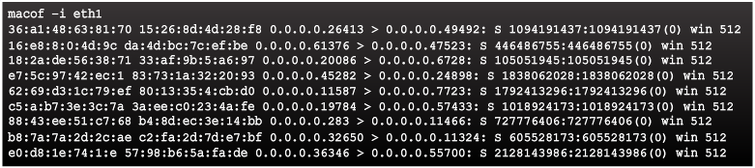
Инструменты атаки на таблицу САМ
Notes:
6.2.2.4 Инструменты атаки на таблицу САМ

Slide 32
Тема 6.2.3: Нейтрализация атаки на таблицу CAM

Slide 33
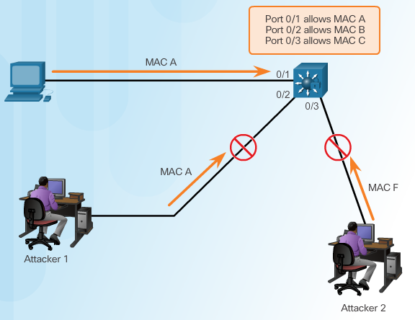
Способы борьбы с атаками на таблицу САМ
Notes:
6.2.3.1 Способы борьбы с атаками на таблицу САМ

Slide 34
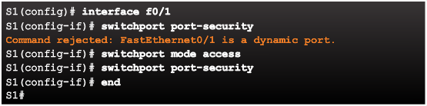
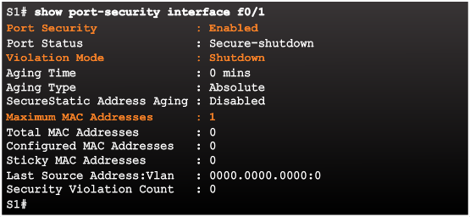
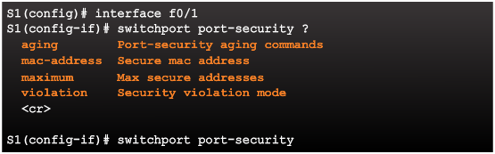
Защита портов
Включение функции защиты портов
Проверка работы функции защиты портов
Опции защиты портов
Notes:
6.2.3.2 Защита портов

Slide 35
Включение опций защиты портов
Настройка максимального числа MAC-адресов
Конфигурирование MAC-адресов вручную
Динамическое изучение подключенных MAC-адресов
Notes:
6.2.3.3 Включение опций защиты портов

Slide 36
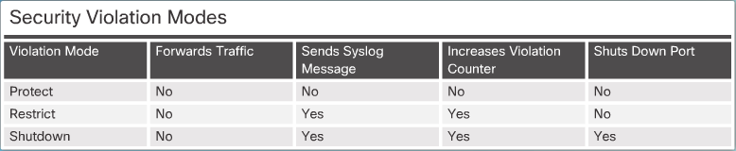
Нарушение защиты портов
Режимы нарушения защиты:
Защита
Ограничение
Отключение
Notes:
6.2.3.4 Нарушение защиты портов

Slide 37
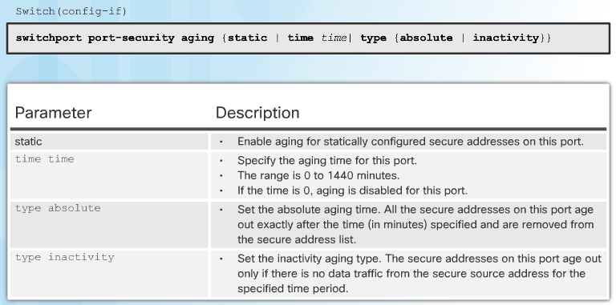
Устаревание данных защиты портов
Notes:
6.2.3.5 Устаревание данных защиты портов

Slide 38

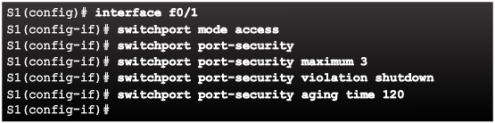
Работа защиты портов совместно с IP-телефонами
Notes:
6.2.3.6 Работа защиты портов совместно с IP-телефонами

Slide 39
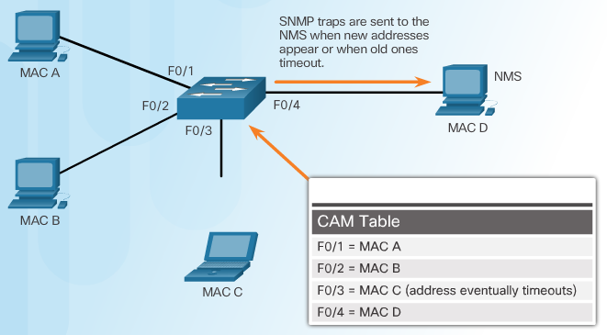
SNMP-уведомление об изменениях MAC-адресов
Notes:
6.2.3.7 SNMP-уведомление об изменениях MAC-адресов

Slide 40
Тема 6.2.4: Нейтрализация атак на VLAN

Slide 41
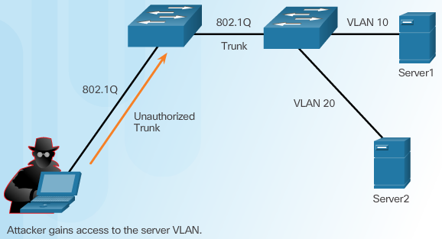
Атаки перехода (Hopping) VLAN
Notes:
6.2.4.1 Атаки перехода (Hopping) VLAN

Slide 42
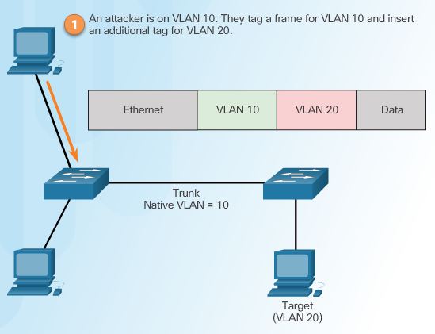
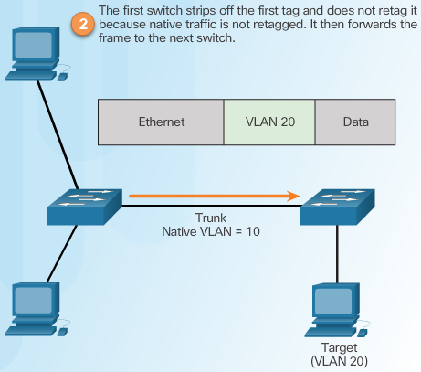
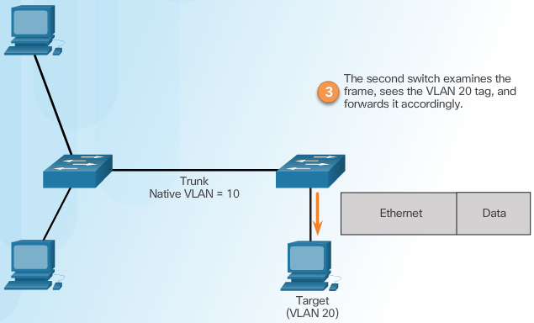
Атака VLAN Double-Tagging
Шаг 1 – атака Double Tagging
Шаг 2 – атака Double Tagging
Шаг 3 – атака Double Tagging
Notes:
6.2.4.2 Атака VLAN Double-Tagging

Slide 43
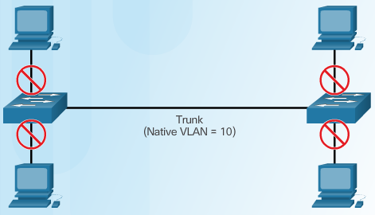
Нейтрализация атак перехода VLAN
Notes:
6.2.4.3

Slide 44
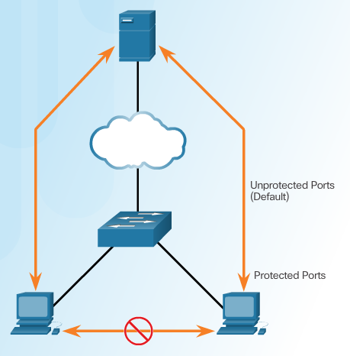
Функция PVLAN Edge
Notes:
6.2.4.4 Функция PVLAN Edge

Slide 45
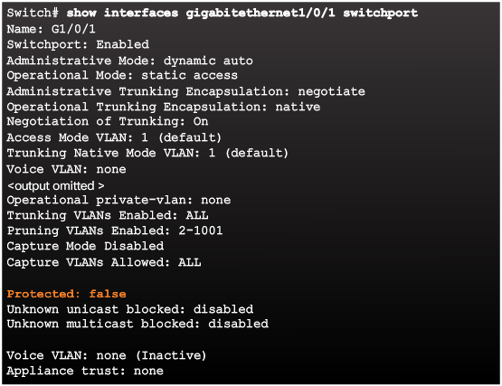
Проверка защищенных портов
Notes:
6.2.4.5 Проверка защищенных портов

Slide 46
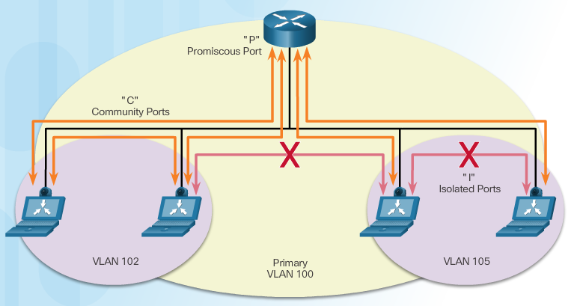
Частные сети VLAN
Notes:
6.2.4.6 Частные сети VLAN
6.2.4.7 Видео. Инструкция по частным сетям VLAN

Slide 47
Тема 6.2.5: Нейтрализация DHCP-атак

Slide 48
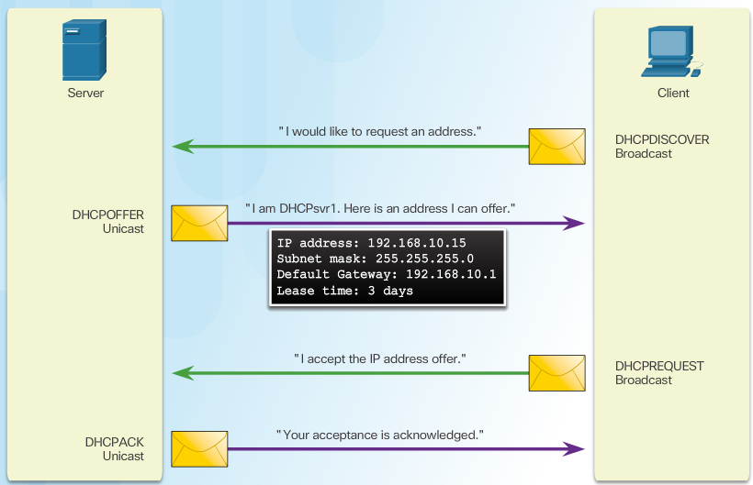
Спуфинг DHCP
Notes:
6.2.5.1 Спуфинг DHCP

Slide 49
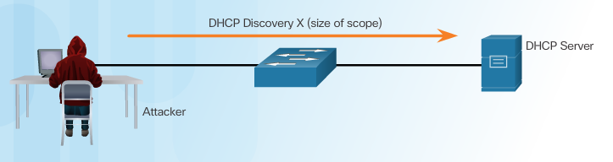
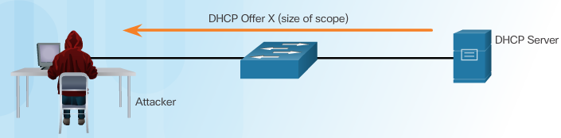
Истощение DHCP
Злоумышленник инициирует атаку истощения (Starvation)
DHCP-сервер предлагает параметры
Notes:
6.2.5.2 Истощение DHCP

Slide 50
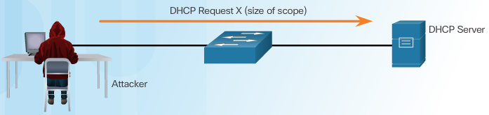
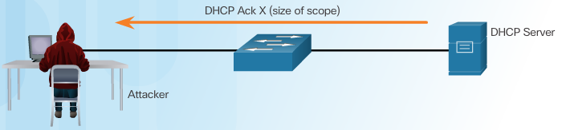
Истощение DHCP
Клиент запрашивает все предложения
DHCP-сервер подтверждает все запросы
Notes:
6.2.5.2 Истощение DHCP (продолжение)

Slide 51
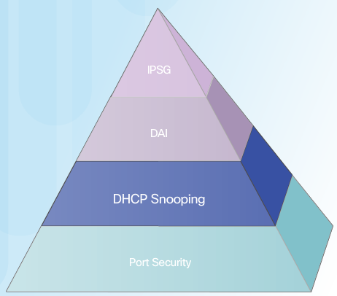
Нейтрализация атак на VLAN
Коммутатор отклоняет пакеты, содержащие определенную информацию, а именно:
Неавторизованные сообщения DHCP-сервера с недоверенного порта
Неавторизованные сообщения DHCP-клиента, не соответст­вующие таблице снупинга или превышающие определенное количество сообщений в секунду
Пакеты DHCP relay-agent с опцией 82 с недоверенного порта
Notes:
1.2.3.3 Троянские кони
1.2.3.4 Классификация троянских коней

Slide 52
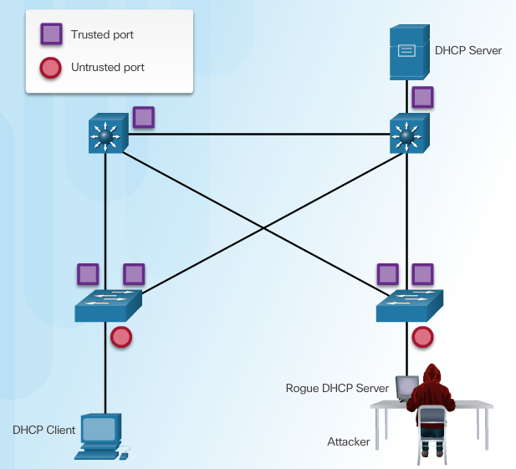
Конфигурирование DHCP Snooping
Notes:
6.2.5.4 Конфигурирование DHCP Snooping
6.2.5.5 Пример конфигурирования DHCP Snooping

Slide 53
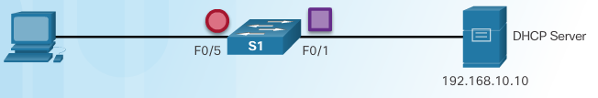
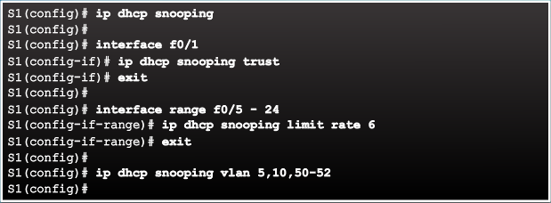
Пример конфигурирования DHCP Snooping
Эталонная топология DHCP Snooping
Настройка максимального числа MAC-адресов
Notes:
6.2.5.5 Пример конфигурирования DHCP Snooping

Slide 54
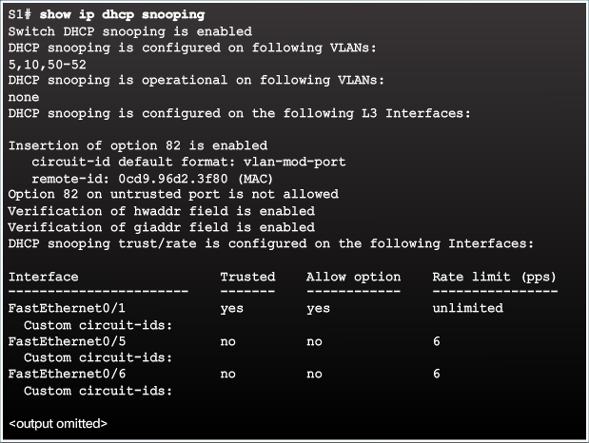
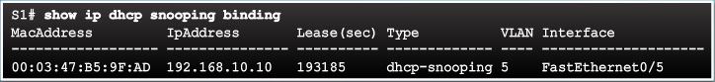
Пример конфигурирования DHCP Snooping
Проверка работы DHCP Snooping
Настройка максимального числа MAC-адресов
Notes:
6.2.5.5 Пример конфигурирования DHCP Snooping (продолжение)

Slide 55
Тема 6.2.6: Нейтрализация ARP-атак

Slide 56
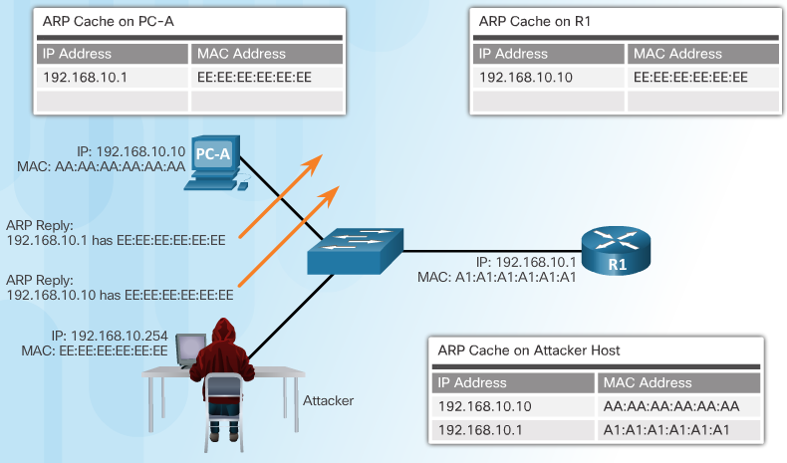
Спуфинг ARP и ARP Poisoning
Notes:
6.2.6.1 Спуфинг ARP и ARP Poisoning

Slide 57
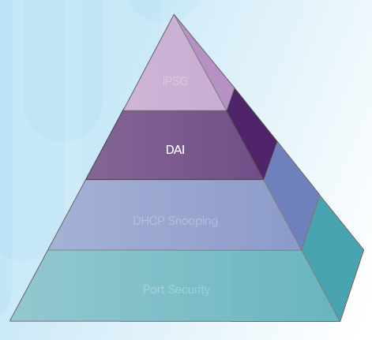
Нейтрализация атак ARP
Динамическая проверка ARP:
Notes:
6.2.6.2 Нейтрализация ARP-атак

Slide 58

Конфигурирование динамического инспектирования ARP
Notes:
6.2.6.4 Конфигурирование динамического инспектирования ARP
6.2.6.5 Пример конфигурирования динамического инспектирования ARP

Slide 59


Пример конфигурирования DHCP Snooping
Эталонная топология ARP
Конфигурирование динамического инспектирования ARP
Notes:
6.2.6.4 Конфигурирование динамического инспектирования ARP

Slide 60

Пример конфигурирования DHCP Snooping
Проверка источника, назначения и IP-адреса
Notes:
6.2.6.4 Пример конфигурирования динамического инспектирования ARP (продолжение)

Slide 61
Тема 6.2.7: Нейтрализация атак спуфинга адресов

Slide 62


Атаки спуфинга адресов
Notes:
6.2.7.1 Атаки спуфинга адресов

Slide 63

Нейтрализация атак спуфинга адресов
Для каждого недоверенного порта существует два возможных уровня фильтрации IP-трафика:
Фильтр IP-адреса источника
Фильтр IP- и MAC-адреса источника
Notes:
6.2.7.2 Нейтрализация атак спуфинга адресов

Slide 64



Конфигурирование IP Source Guard
Эталонная топология IP Source Guard
Конфигурирование IP Source Guard
Проверка работы IP Source Guard
Notes:
6.2.7.3 Конфигурирование IP Source Guard

Slide 65
Тема 6.2.8: Протокол связующего дерева

Slide 66

Знакомство с протоколом связующего дерева
Notes:
6.2.8.1 Знакомство с протоколом связующего дерева

Slide 67

Различные реализации протокола связующего дерева (Spanning Tree Protocol, STP)
Notes:
6.2.8.2 Различные реализации протокола связующего дерева (Spanning Tree Protocol, STP)

Slide 68

Роли портов STP
Notes:
6.2.8.3 Роли портов STP

Slide 69

Корневой мост STP
Notes:
6.2.8.4 Корневой мост STP

Slide 70

Стоимость пути STP
Notes:
6.2.8.5 Стоимость пути STP

Slide 71

Формат кадра 802.1D BPDU
Notes:
6.2.8.6 Формат кадра 802.1D BPDU

Slide 72

Распространение и обработка BPDU-сообщений
Notes:
6.2.8.7 Распространение и обработка BPDU-сообщений

Slide 73

Расширенный ИД системы
Notes:
6.2.8.8 Расширенный ИД системы

Slide 74

Выбор корневого моста
Notes:
6.2.8.9 Выбор корневого моста
6.2.8.10 Задание. Определение ролей портов 802.1D RSTP
6.2.8.11 Задание. Устранение проблем конфигурации STP
6.2.8.12 Видео. Протокол связующего дерева в действии

Slide 75
Тема 6.2.9: Нейтрализация STP-атак

Slide 76


Атаки путем манипуляций STP
Спуфинг корневого моста
Успешная манипуляция STP
Notes:
6.2.9.1 Атаки путем манипуляций STP

Slide 77

Нейтрализация STP-атак
Notes:
6.2.9.2 Нейтрализация STP-атак

Slide 78

Конфигурирование PortFast
Notes:
6.2.9.3 Конфигурирование PortFast

Slide 79

Конфигурирование BDPU Guard
Notes:
6.2.9.4 Конфигурирование BDPU Guard

Slide 80

Конфигурирование Root Guard
Notes:
6.2.9.5

Slide 81

Конфигурирование Loop Guard
Notes:
6.2.9.5 Конфигурирование Loop Guard

